Slide 1
Manajemen Risiko K3
Muhamadiah, SKM, M.Kes
Notes:
To change the image on this slide, select the picture and delete it. Then click the Pictures icon in the placeholder to insert your own image.

Slide 2
Apa Itu Risiko ???

Slide 3
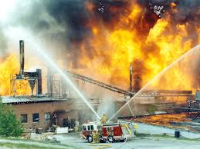
Defenisi
RISIKO
Kesempatan Untuk terjadinya cedera / kerugian dari suatu bahaya atau kombinasi dari kemungkinan dan akibat
Risiko akan mempunyai 2 dimensi / parameter yaitu
Kemungkinan
Akibat

Slide 4
Pendahuluan
Manajemen Risiko mulai diperkenalkan di bidang Keselamatan dan kesehatan kerja pada era tahun 1980-an setelah berkembangnya teori accident model dari International Loss Control Institute (ILCI) dan juga semakin maraknya isu lingkungan dan kesehatan.

Slide 5
Pengertian
Manajemen risiko K3 adalah suatu upaya mengelola risiko K3 untuk mencegah terjadinya kecelakaan yang tidak diinginkan secara komprehensif, terencana dan terstruktur dalam suatu kesisteman yang baik.
Manajemen risiko K3 berkaitan dengan bahaya dan risiko yang ada di tempat kerja yang dapat menimbulkan kerugian bagi peusahaan.

Slide 7
Tujuan
Manajemen Risiko bertujuan untuk minimisasi kerugian dan meningkatkan kesempatan ataupun peluang.
memotong mata rantai kejadian kerugian tersebut, sehingga efek dominonya tidak akan terjadi.
pencegahan terhadap terjadinya kerugian maupun ‘accident’ serta Penyakit Akibat Kerja.

Slide 8
III. ANALISA DAN PENILAIAN RISIKO (ANALYSIS AND RISK ASSESSMENT)
Analisa dan penilaian risiko adalah merupakan bagian dari Manajemen Risiko (Risk Management), yang tahapannya sbb:
KOMITMEN
PERSIAPAN
IDENTIFIKASI BAHAYA
ANALISA RISIKO
MONITOR &
REVIEW
AKIBAT
PELUANG
PENILAIAN RISIKO
PENANGANAN RISIKO

Slide 9
KOMITMEN
KEGIATAN MANAJEMEN RISIKO HARUS MEN-DAPAT DUKUNGAN DARI PIHAK MANAJEMEN OPERASI, KARENA:
MANAJEMEN TERLIBAT DALAM PENGAMBILAN KEPUTUSAN;
TERKAIT DENGAN KEBIJAKAN ORGANISASI SECARA KESELURUHAN;
TERKAIT DENGAN ALOKASI SUMBER DAYA (PERSONIL, FINANSIAL, SARANA, DLL.

Slide 10
Persiapan
Agar pelaksanaan manajemen risiko berjalan lancar, perlu dilakukan persiapan :
Ruang Lingkup kegiatan manajemen risiko
Personil yang terlibat
Standar penentuan kriteria risiko
Prosedur / mekanisme pelaporan dan pemantauan serta review
Dokumentasi yang terkait

Slide 11
Identifikasi Bahaya
Tahap Pertama dalam kegiatan manajemen risiko dimana kita melakukan identifikasi bahaya yang terdapat dalam suatu kegiatan atau proses
Ada tiga pertanyaan yang dapat di pakai sebagai panduan :
Apakah ada sumber yang menimbulkan cedera / loss?
Target apa saja yang terkena / terpengaruh bahaya
Bagaimana mekanisme cedera / loss dapat timbul

Slide 12
Faktor bahaya fisik (Physical Hazard)
Jenis Bahaya | Risiko | Konsekuensi
Noise (Bising) | Auditory, Non auditory | Occupational Deafness (Tuli
Vibration | Segmental Whole Body | White Fingers, Musculoskeletal disorder
Heat | Dehydration | Heat cram s.d Heat stroke
Cold | Vasoconstrition | Frosbite
Lightning | Visual aculty | Fatigue, visus
Pressure | Hypo baric, hyper baric | Hypoxia (Oxygen) Gases Exchange
Radiation | Ionizing, Non Ionizing | DNA / RNA, cancer, Reproductiv system

Slide 13
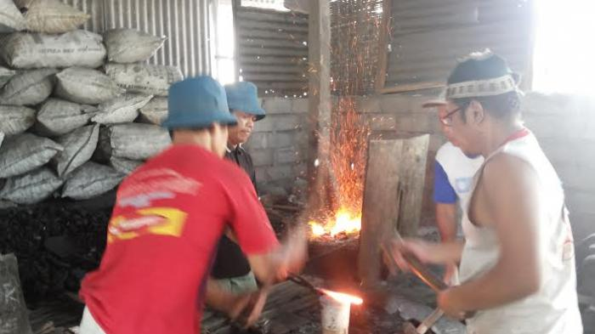

Slide 14
Faktor bahaya kimia (chemical hazard)
Jenis Bahaya | Risiko | Konsekuensi
Particulates, dust, Fiber | Depositions (inhaled) | Silicosis, Bysinosis, Cancer
Gases, Vapors Mists, Fumes, Smoke | Irritations (Inhaled) | Asphyziant, Asthma
Liquids, Solvent | Contact ( Ingetes, Absorbtion) | Derma (titis/toses), Poisoning, cancer
Solid | Contact (Ingested, absorbtion | Derma (titis/toses), Poisoning, cancer

Slide 15
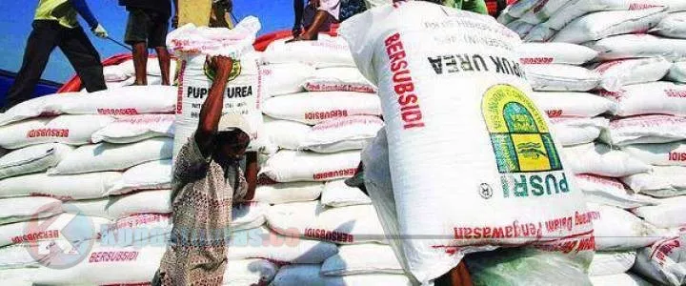

Slide 16
Faktor bahaya biologi (biological hazard)
Jenis Bahaya | Risiko | Konsekuensi
Bacteria | Infection | Diseases
Fungi | Infection | Diseases
Viruses | Infection | Diseases
Others | Infection | Diseases

Slide 17
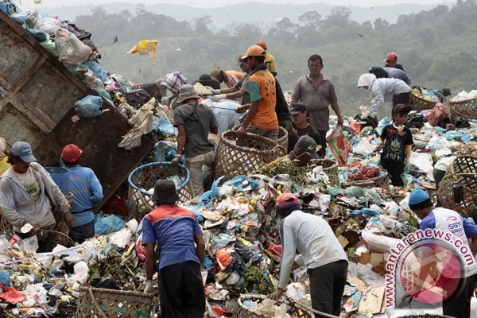

Slide 18
Faktor bahaya ergonomic
Jenis Bahaya | Risiko | Konsekuensi
Manual Handling | Muscoloskeletal | Back pain, HNP, Neck Stiffness
Repetitive Movement | Muscoloskeletal | Carpal Tunnel Syndrome (CTS), Cumulative Trauma Disorders (CTDs), Repetitive Strain Injuries
Tools, Equipment | Muscoloskeletal | Repetitive Strain Injuries
Overload | Physical Stressq | Fatigue
Work Station | Muscoloskeletal | Muscoloskeletal Disorders

Slide 19
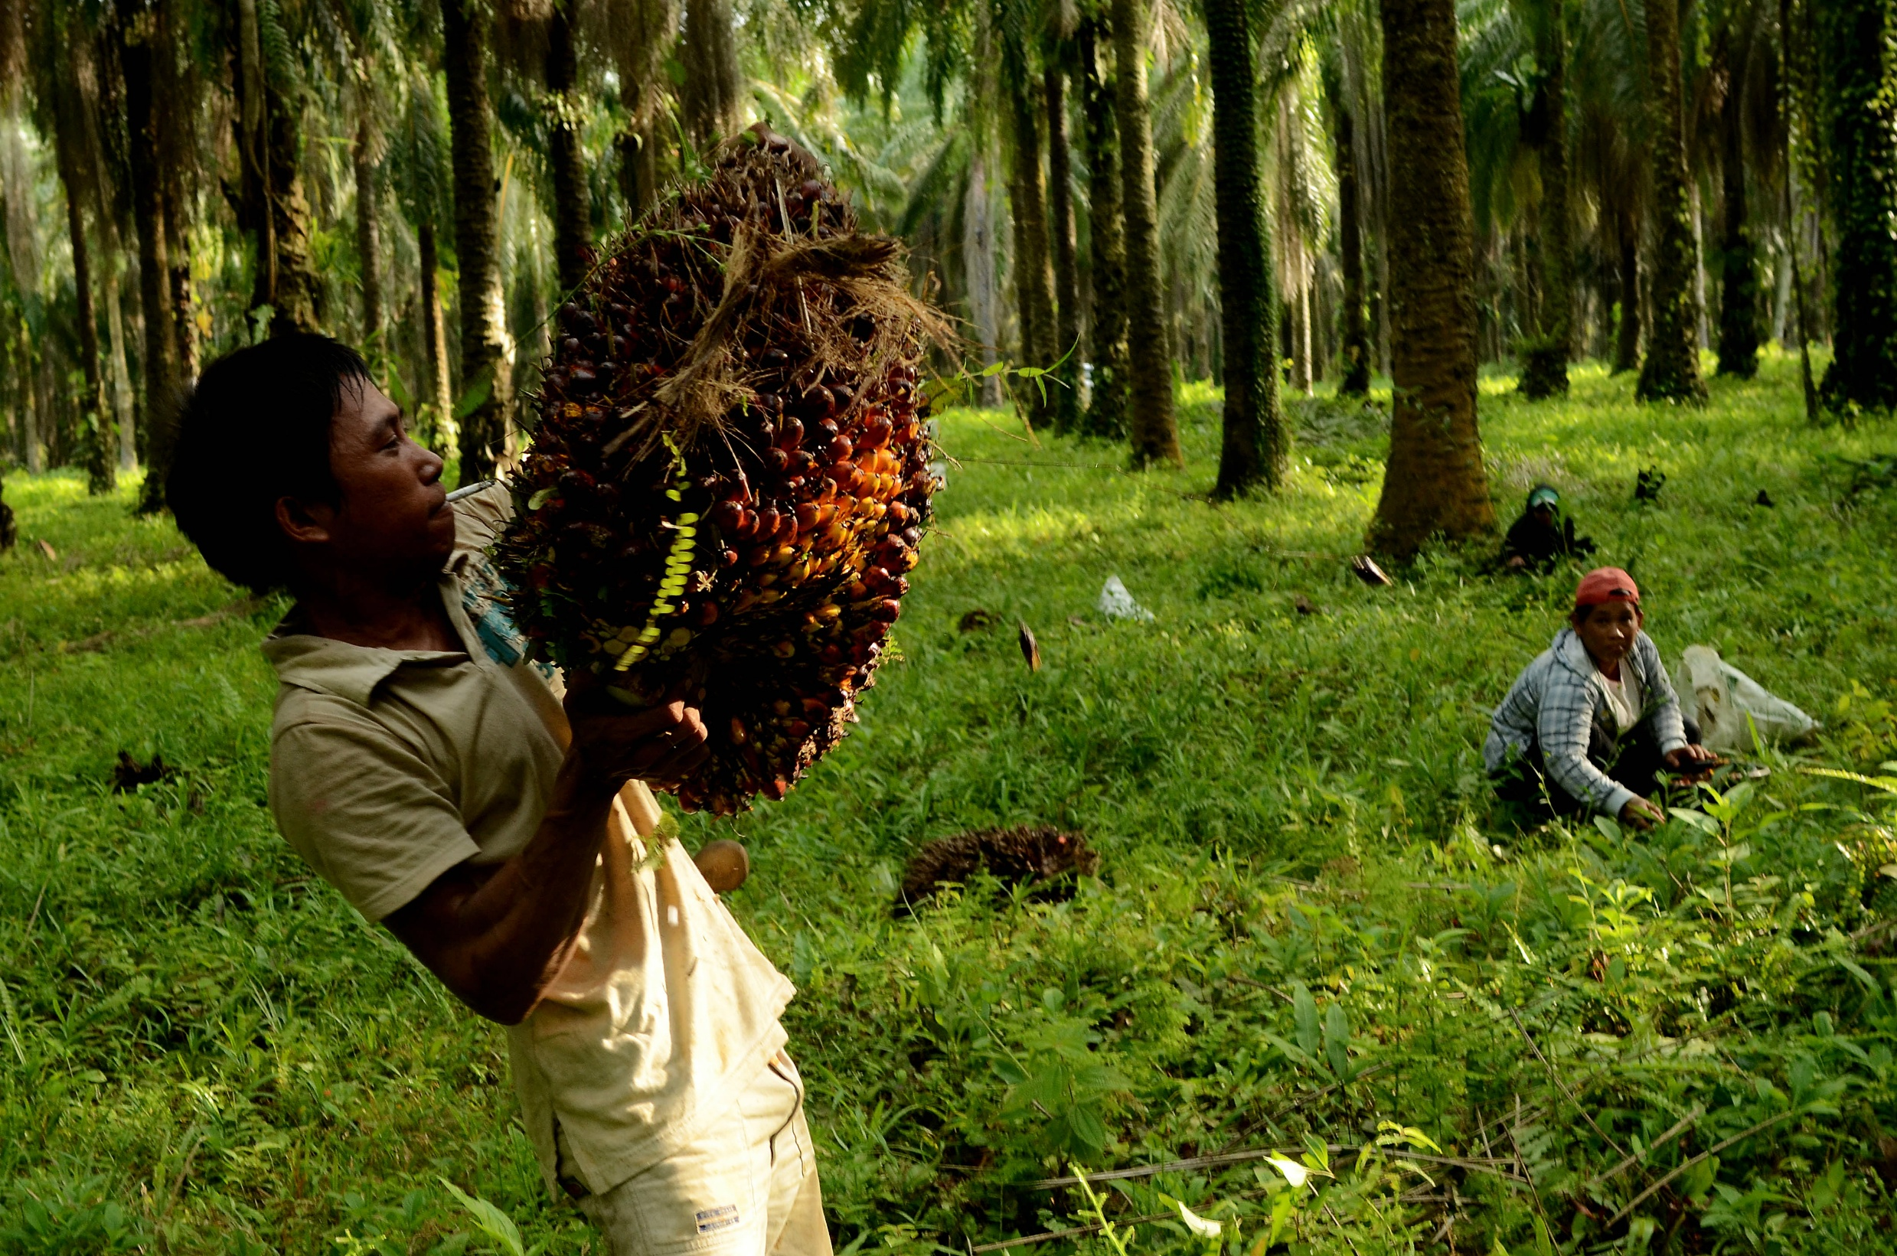

Slide 20
Bahaya Faktor Psikososial
Jenis Bahaya | Risiko | Konsekuensi
Work Organization | Stress | Work Performance
Job Content | Stress | Fatigue, Work, Performance
Shiftwork | Stress | Fatigue, Personality
Worksite | Stress | Personality, Work Performance
Others | Stress | Accident prone

Slide 22
Identifikasi Bahaya
Tehnik Identifikasi Bahaya
Observasi
Inspeksi
Pemantauan
Audit
Kuesioner
Data data statistik
Konsultasi dengan pekerja
dll

Slide 23
Metode Identifikasi Risiko Bahaya
What If/checklist
Hazard and Operability Study (HAZOPS)
Failure Mode and Effect Analysis (FMEA)
Fault Tree Analysis (FTA)
Event Tree Analysis (ETA)
Job Hazard Analysis (JHA)

Slide 24
Penilaian Risiko
Analisa risiko dilakukan dengan mencari besaran dari parameter analisa risiko yaitu likelihood dan consequences (konsekuensi):
Likelihood : kemungkinan terjadi suatu kecelakaan/kerugian ketika terpapar sesuatu bahaya
Akibat / konsekuensi : tingkat keparahan / kerugian yang mungkin terhadi dari suatu kecelakaan/ loss akibat bahayayang ada. Hal ini bias terkait dengan manusia, property, lingkungan, dll
Contoh : Fatality, cacat, perawatan medis, P3k

Slide 25
Acuan dalam penilaian risiko
Data statistic kecelakaan / penyakit
Hasil studi, survey
Literatur
Studi banding
Penilaian pihak/ konsultan

Slide 26
Metode Analisis Risiko
Analisis Kualitatif
Analisis Semi Kualitatif
Analisis Kuantitatif

Slide 27
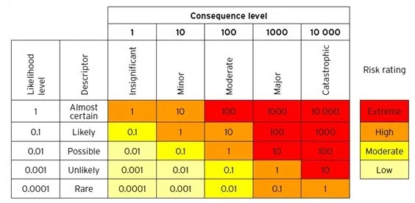
Metode Semi Kualitatif

Slide 28
P E L U A N G | AKIBAT
 |  | 1 CEDERA TIDAK BERMAKNA | 2 CEDERA RINGAN | 3 CEDERA SEDANG | 4 CEDERA BERAT | 5 FATAL
 | 1 SANGAT JARANG | 1 | 2 | 3 | 4 | 5
 | 2 JARANG | 2 | 4 | 6 | 8 | 10
 | 3 MUNGKIN TERJADI | 3 | 6 | 9 | 12 | 15
 | 4 SERING TERJADI | 4 | 8 | 12 | 16 | 20
 | 5 SANGAT SERING TERJADI | 5 | 10 | 15 | 20 | 25

Slide 29
Evaluasi Risiko
Tentukan prioritas risiko
Lakukan pengambilan keputusan
Apakah risiko bisa diterima ?
Apakah risiko harus di kendalikan ?

Slide 30
Apa yg Perlu diperhatikan dalam evaluasi risiko ?
Metode Pengendalian
Standar Pengendalian
Besar Risiko
Anggaran

Slide 31
Pengendalian risiko / bahaya
Eliminasi
Substitusi
Rekayasa/engineering
Pengendalian Administrasi
Pengendalian Medis
APD / PPE

Slide 32
Pemantauan dan Tinjauan Ulang
Setelah rencana tindakan pengendalian risiko dilakukan maka selanjutnya perlu dipantau dan ditinjau ulang apakah tindakan tersebut sudah efektif atau belum.
Bentuk pemantauan antara lain :
Inspeksi
Pemantauan lingkungan
Audit

